Slide 1
История России
Лекция 2.
Древняя Русь IX — XIII вв.

Slide 2
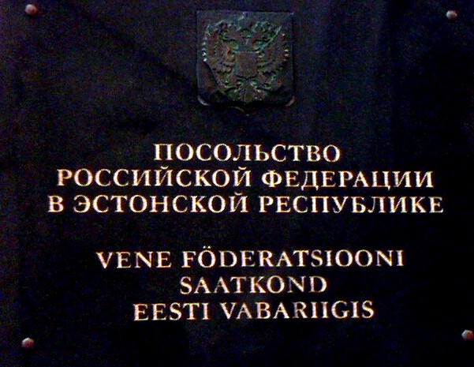
Славяне
Часть индоевропейской языковой семьи народов.
Фиксируются в письменных источниках в первой половине I тысячелетия нашей эры в Восточной Европе, как народы «антов» и «венедов».
Самоназвание: словене.
Корень «ве(н)» означает «знать»: ведать
Корень «сло» обозначает способ коммуникации посредством устной речи: слово, слыть, слышать, славить(ся).

Slide 3
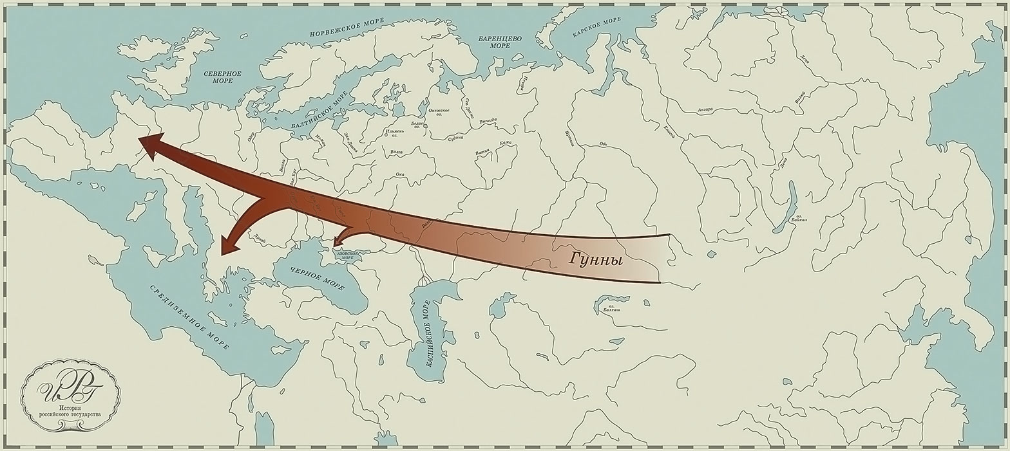
Восточные славяне
Между V и VIII веками переселились из мест прежнего обитания (между Вислой и Одером) на территорию Восточно-Европейской равнины (от озера Ильмень, до Днепровских порогов от Северной Двины до Оки).
Причины переселения:
Перенаселение прежних мест обитания.
Истощение земель при обработке «подсечно-огневым способом».
Давление кочевников гуннов (IV — V вв.) и авар (VI в.)

Slide 4
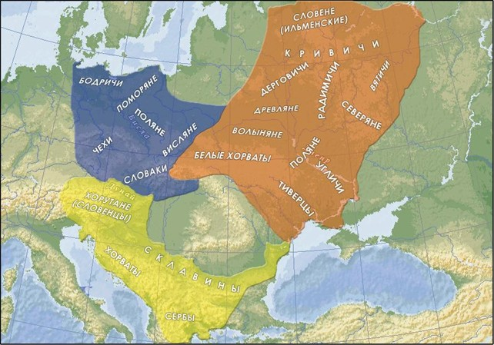

Slide 5
Два пути расселения
Летописный (южный):
Висла-Балканы-Днепр (поляне, древляне, северяне, дреговичи, радимичи и др.) осевшие на юге.
Археологический: Висла-Балтийское побережье-Сев. Двина и верховья Днепра (словене, кривичи и, возможно, вятичи).
«чокали»
«цокали»

Slide 6
«Цокающая» грамота
«Чокающая» грамота
Текст | От Жировита к Стоянови. Како ты оу мене и честное древо възъямь и вевериць ми не присълещи то девятое лето. А не присълещи ми полоу пяты гривьны, а хоцоу ти выройти въ тя лоуцьшаго новъгорожанина. Посъли же добръмь.
Перевод | От Жировита к Стояну. С тех пор, как ты поклялся мне на кресте и не присылаешь мне денег, идет девятый год. Если же не пришлешь мне четырех с половиной гривен, то я собираюсь за твою вину конфисковать товар у знатнейшего новгородца. Пошли же добром.
Текст | Грамота отъ Жизномира к Микоуле. Коупилъ еси робоу Плъскове, а ныне мя въ томъ яла кънягыни. А ныне ся дроужина по мя пороучила. А ныне ка посъли къ томоу моужеви грамотоу: е ли оу него роба? А се ти хочоу, коне коупив и къняжъ моужъ въсадивъ, та на съводы. А ты атче еси не възалъ коунъ техъ, не емли ничъто же оу него.
Перевод | Грамота от Жизномира к Микуле. Ты купил рабыню во Пскове, а теперь меня за это схватила княгиня. Но за меня поручилась дружина. А ты теперь пошли к тому мужу грамоту: есть ли у него рабыня? А я вот хочу, коня купив и посадив [на коня] княжеского мужа, [идти] на очные ставки. А ты, если [еще] не взял тех денег, не бери у него ничего.

Slide 7
Экономика VI – X вв.
Сельское хозяйство:
«подсека» и «перелог» в XVIII — X вв., затем «двуполье».
Домашнее скотоводства в деревнях и городах: коровы (волы на юге) овцы, козы, свиньи.
Ремесло:
Материалы: дерево, глина, кожи, льняные ткани, медь; с XI в. - железо.
Изделия: с XI в. более ста наименований изделий только из металлов.
Национальная специфика: мостовые; плетеные кольчуги; меховые изделия, поташ, а также ювелирные изделия из меди и серебра (зернь, скань, филигрань), колокола.
Рост городов: с 30 в XI в. до 75 в XIII в.

Slide 8
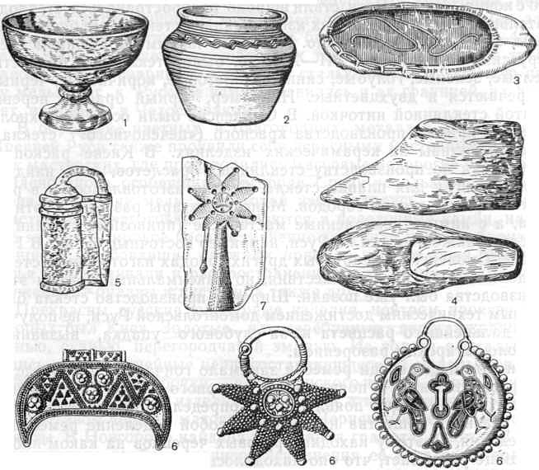
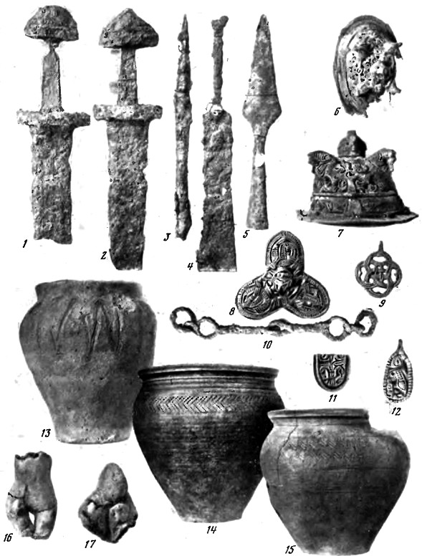
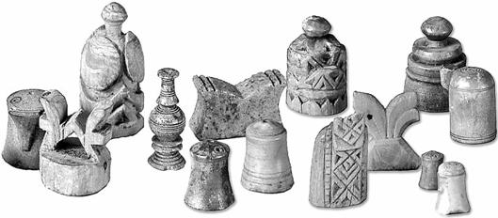
Ремесленные изделия IX – XII веков

Slide 9
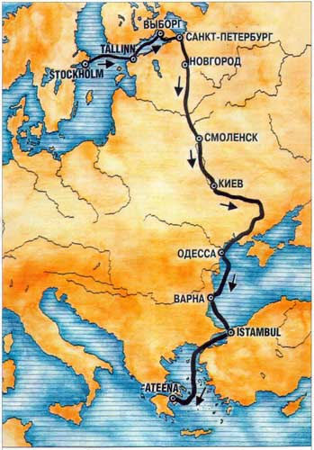
Торговля: путь «Из Варяг в Греки»
экспорт: меха, мед, воск, поташ, строевой лес, рабы;
импорт: ткани, оружие, ювелирные изделия, вино;
транзит: янтарь в Византию, вина, ткани, драгоценности – на Балтику.

Slide 10
Раннефеодальное общество, базовые черты:
В отношениях собственности общинное владение землей сменялось первыми формами условного землевладения: княжескими, боярскими и монастырскими вотчинами.
В социальной сфере прежние слабо отделенные друг от друга страты трансформируются в феодальные сословия: сельские (землевладельцев и земледельцев) и городские (купцов и ремесленников).
Во властной сфере именно в этот период формируются все необходимые признаки государства.
В сфере культуры: восточные славяне переходят от древних политеистических культов к монотеизму, в виде православного христианства, а в вместе с новой верой заимствуют многие формы культуры в Византии.

Slide 11
Основные даты в создании государства
862 — утверждение норманнской династии в Новгороде («приглашение варягов»).
882 — создание государственной территории с центром в Киеве (Малая Русь, Смоленск, Новгород, Полоцк, Ростов, Муром).
945 — реформа полюдья и создание первых элементов налоговой системы.
1015 — Правда Ярослава («уголовный кодекс»).
1072 — Правда Ярославичей («земельный кодекс»).
1113 — Устав Владимира Мономаха (взаимоотношения должников и заимодавцев).

Slide 12
Вопрос о том, кто создал древнерусское государство
Норманисты: государственная власть (в лице великого князя) с призвания новгородцами варягов, следовательно государственные институты привнесены норманами.
Антинорманисты: призвание варягов – сказка или вредный пропагандистский вымысел. Государство в Древней Руси было создано исключительно славянами.
Оба эти утверждения неверны, поскольку:
Привнесение отделенных от народа форм власти невозможно, в том случае, если население их не воспринимает как свои.
В процессе создания государств внешние факторы могут быть использованы в качестве «строительного материала» (при заимствовании отдельных форм) или как инструмент (при использовании иностранных военных формирований).

Slide 13
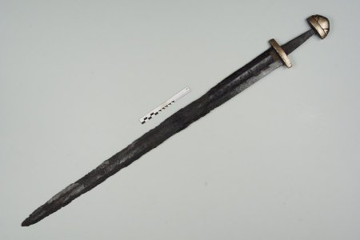
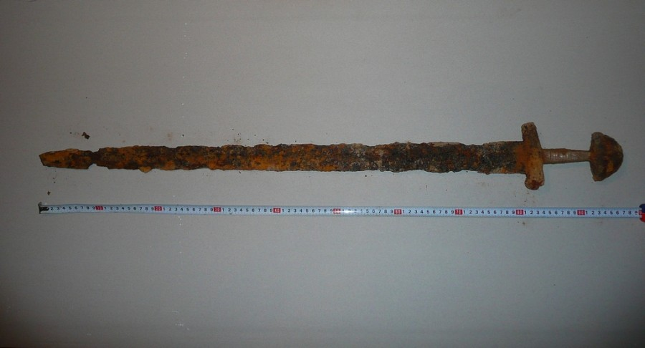
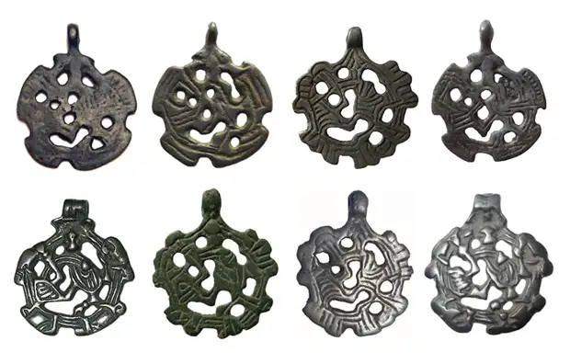
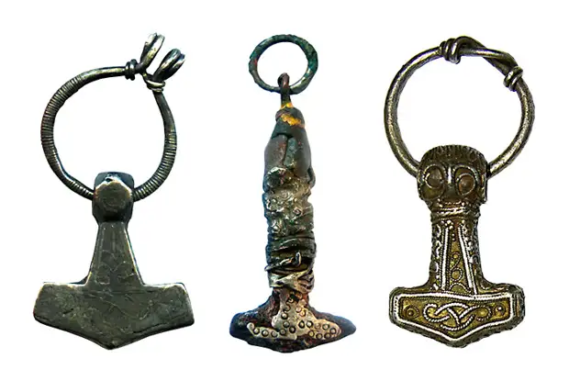
Меч с острова Хортица Х век.
Скандинавский меч. Прибалтика Х век.
Амулеты XI – XII вв. Считаются подражанием скандинавским оригиналом
Амулеты «молот Тора» X-XI вв.

Slide 14
Вопрос о политическом режиме Древнерусского государства
Вариант 1. Неустойчивая монархия, несколько раз распадавшаяся и вновь собираемая правителями Киева. (историки ХVIII в. и первой четверти XIX в.).
Вариант 2. В Древней Руси не было государственности, а было «родовое правление» (С.М. Соловьев и «государственная школа» середины – II пол. XIX века).
Вариант 3. Федерация государств «договорного» типа («земель») с распределением полномочий между вечевыми структурами и княжеской династией (II половина XIX в.).
Вариант 4. Раннефеодальная монархия европейского типа (советские историки середины ХХ в., «московская школа»).
Вариант 5. Государство «коллективного сюзеренитета» (советские историки 1950-х – 1970-х гг.).
Вариант 6. Федерация государств «полисного типа» («ленинградская школа» 1960-х – 1980-х гг.).

Slide 15
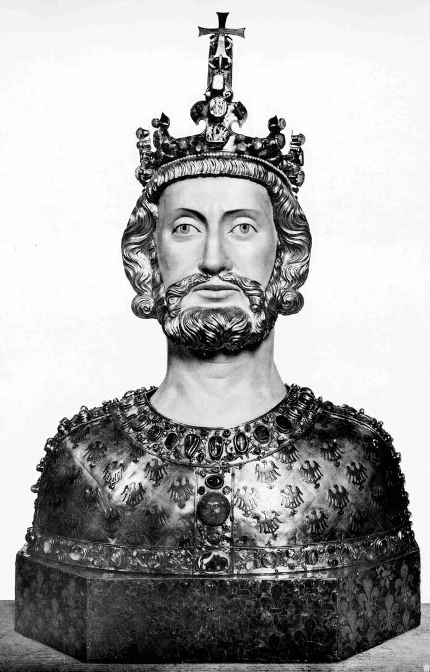
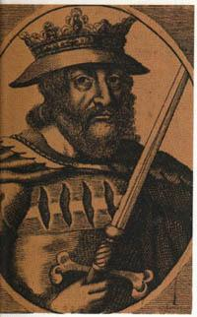
Древняя Русь как раннефеодальная империя (государство государств):
Создана завоеванием.
Экономические основания для территориального единства отсутствуют.
Базовый принцип взаимодействия центральной власти и территорий: вооруженная защита в обмен на плату деньгами или товарами.
Власть держится на личной харизме правителя.
Ближайшие аналоги:
Империя Карла Великого
(I пол. IX в.)
Империя
Харальда
Синезубого (Х век).

Slide 16
Для сохранения власти правителю раннефеодального государства необходимо:
или постоянно перемещаться по территории, доказывая свою силу и полезность;
или делегировать свою власть представителям, с вероятностью вступить с ними в конфликт, в будущем;
или сформировать новые институты (традиции и поведенческие стереотипы), которые бы:
задавали параметры единого культурного пространство для всех народов, входящих это государство;
отделяли культурными формами народы этого государства от всех остальных;
формировали потребность в добровольном подчинении центральной власти.
При отсутствии экономи-ческого единства возможны только две формы связей: насилие и культура.
Вопрос: где взять такие традиции?
Ответ: там, где они есть .

Slide 17
Переформатирование культуры
Нач. 980-х гг. «языческая реформа»: отбор племенных и сельскохозяйственных богов в качестве «главных»: Перун, Даждьбог, Стрибог, Мокошь, Хорс.
Середина 980—х гг. : две стадии «выбора веры»; прием посольств из Хазарии, Булгарии, Германии и отправление посольства с целью ознакомления с религиозными обычаями «на месте».
987-988: выбор религии, обусловленный политическим взаимодействием с Византией;
988-989: крещение великого князя, дружины и киевлян;
990-991: крещение Новгорода «огнем и мечем»;
после 991 – распространение христианства по всем землям Руси как официальной религии.
Бытование религиозных воззрений в форме двоеверия продолжалось до XVI века. Элементы двоеверия существуют (в опосредованной форме) до сих пор.

Slide 18
Результаты принятия христианства
Цивилизационный: «европейский выбор», вхождение в единую историю европейских народов (до II трети XIII в.)
Внешнеполитический: возможность утвердить равные отношения (в то числе династические) с европейскими странами.
Экономический: усиление торговых связей с Византией.
Внутриполитические: объединение разрозненных племенных территорий на основе формирования единой христианской культуры + закрепление за правящей династией прав на управление «от Бога» и под покровительством местных святых (первые: сыновья Владимира Борис и Глеб).

Slide 19
«Земля» как форма социальной организации
«Земля» - городская община, владеющая пахотной и лесной территорией и распределяющей ее для владения и с/х работ. Структурные элементы «земли» - град (его «концы» и улицы), посады и пригороды.
В городе: сословно-корпоративные объединения бояр, дружинников и «людей» (свободных): торговцев и ремесленников, объединённых в «сотни». Выборные руководители сотен — старцы. Глава городской общины — тысяцкий. Все они – мужи.
В деревне: людины на свободных и смерды на владельческих землях объединены в «верви» - земледельческие общины, руководимые выборными десятскими и сотскими (старцами).

Slide 20
Зависимое население
Смерд — лично свободен, но живет на земле князя или боярина, поэтому должен платить ренту — около 1/10 части урожая.
Закуп — должник. Работает на заимодавца, пока не вернет «купу» - долг с процентами.
Рядович — работник по «ряду» - договору.
Холоп (роб) — состояние временного рабства (до 5 лет), как правило для попавших в плен воинов и уведенных в «полон» работников, во время войн.
Из «Русской правды»:
Убьет муж мужа, то мстит брат за брата, или сын за отца, или сын брата, или сын сестры; если не будет никто мстить, то 40 гривен за убитого.
22. За княжеского сельского старосту или за полевого старосту платить 12 гривен, а за княжеского рядовича 5 гривен.
23. А за убитого смерда или холопа 5 гривен.
25. А за княжеского коня, если тот с пятном, 3 гривны, а за коня смерда 2 гривны.

Slide 21
Главные направления внутренней политики
X — нач. XIII в.
Выработка династических правил владения русскими землями для потомков Владимира Святославича.
Замена родо-племенных обычаев разрешения конфликтов государственными формами.
Согласование интересов населения различных земель и разрешение внутренних конфликтов.
Смена религиозной парадигмы и покровительство православной церкви.
Освоение новых территорий, пригодных для ведения с\х и с удобным расположением торговых путей.

Slide 22
Выработка династических правил
Полоцкое княжество находится во власти потомков Изяслава Владимировича.
Все остальные земли управляются потомками Ярослава Мудрого, исходя из общего принципа «старейшинства» в княжеском роду.
Принцип «старейшинства» постоянно нарушался:
972-980 — первая династическая война (сыновей Святослава Игоревича).
1015 -1017 вторая династическая война (убийство Бориса и Глеба, Ярослав против Святополка Окаянного).
1023-1024 третья династическая война (Ярослав Мудрый против Мстислава Храброго).
1073 — четвертая династическая война (сыновей Ярослава Мудрого).
1078 — 1113 — период междоусобиц с участием сыновей, внуков и правнуков Ярослава.
После 1132 г. (смерть Мстислава Великого) непрерывна череда междоусобиц («феодальная раздробленность).

Slide 23
Альтернативы династическим конфликтам.
XI век - «братское соправление» при разделении прав на земли. Два варианта: а) Ярослав и Мстислав Владимировичи; б) три старших сына Ярослава (Изяслав, Святослав и Всеволод).
1097 — съезд князей в Любече, принята формула «каждый держит отчину свою».
XII век:
«династические соправления» (Мономашич + Ольгович) в Киеве;
предоставление Новгороду особой привилегии — приглашать себе князей, ограничивая их право в управлении;
формирование второго «великого княжения» во Владимире (Андрей Боголюбский 1169 г.).

Slide 24
Замена родоплеменных обычаев разрешения конфликтов государственными формами.
Устранение власти «племенных» князей (последние правили у вятичей в начале XII века).
Замена полюдья налогами и введение судебных и торговых пошлин, сбора за перевоз через реку.
Распространение действия «Русской правды» на все земли Руси.
Оформление общей финансовой системы (замена «меховых» денег — векш (шкурок белки) на серебряные: гривны-ногаты-куны-резаны.
Назначение в города (кроме Новгорода) бояр-правителей (посадников/наместников).
Формирование из числа дружинников проточиновников (вирников, мечников).

Slide 25
Согласование интересов населения различных земель и разрешение внутренних конфликтов.
«Кочевание по столам» - представители единой династии переходят из города в город по мере роста их авторитета. Сила князя = могуществу земель.
Принятие решений по ключевым вопросам управления с участием «сотских и десятских» - представителей городской общины («земли»).
«Снемы» - съезды князей, на которых решаются спорные вопросы (часто – с участием представителей дружины и городов).
Совместные походы княжеских дружин как в «Дикое поле», так и против князя — зачинщика раздоров (Святослава Ольговича, Давыда Игоревича в к. XI — нач. XII вв., боярина Владислава Кормиличича в Галиче нач. XIII в.).
Из «Повести временных лет»
В год 6604 (1096). Святополк и Владимир послали к Олегу, говоря так: «Приди в Киев, да заключим договор о Русской земле перед епископами и игуменами, и перед мужами отцов наших, и перед горожанами, чтобы оборонили мы Русскую землю от поганых». Олег же, исполнившись дерзких намерений и высокомерных слов, сказал так: «Не пристойно судить меня епископу, или чернецам, или смердам». И не захотел идти к братьям своим, послушав недобрых советников.

Slide 26
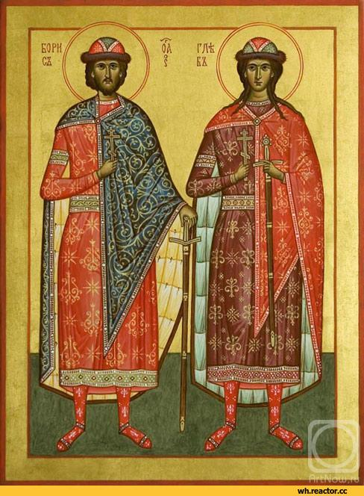
Покровительство православной церкви.
Утверждение церковных Уставов княжеской властью (первый — устав Владимира Святославича)
Установление церковного налога — десятины.
Борьба с волхвами и языческими культами.
Строительство храмов на средства князей.
Сопряжение христианства с правящей династией (культ Бориса и Глеба, затем – св. Ольги и св. Владимира).
Борис и Глеб – первые святые Руси

Slide 27
Освоение новых территорий, пригодных для ведения с\х и с удобным расположением торговых путей
Олег — утверждение власти великого князя вдоль пути «Из варяг в греки».
Святослава Игоревич — основание Тмутаракани на Черном море.
Владимир Святославич – строительство «Змиевых валов» на границе с Диким полем.
Ярослав Мудрый – закладка сторожевых крепостей (градов): Юрьева в Прибалтике и Ярославля на Верхней Волге.
Владимир Мономах — строительство Владимира на Клязьме и освоение бассейна Оки-Волги.

